Slide 1




Vérification de vidéos en ligne
Contrer la désinformation en ligne concernant les images et vidéos en utilisant le plug-in INVID
PUBLICS
Jeunes 15 - 19 et ad / Enseignants
ACTIONS
APPRENDRE PAR LE FAIRE
Création de parcours pédagogiques à partir des fonctionnalités de INVID
/ Expérimentations
Création d’un serious game
METTRE A DISPOSITION DE TOUS UN OUTIL PROFESSIONNEL DE DEBUNKING
Organisation de sessions avec beta testeurs pour optimisation du plug-in
Organisation de séminaires et conférences
PARTENAIRES
AFP (France), UNED (Espagne) Université SNSPA (Roumanie), Université Uppsala ( Suède),
Projet européen
DG CONNECT 2019-2020
France, Roumanie, Suède, Espagne
Project-youcheck.com
SavoirDevenir.net/Projets

Slide 2
Youcheck! France
Support Ministère de la culture
En France
Extension au public des bibliothécaires et animateurs
Création d’un kit atelier pour ces publics avec les Cemea
Expérimentation / formation animateurs

Slide 3
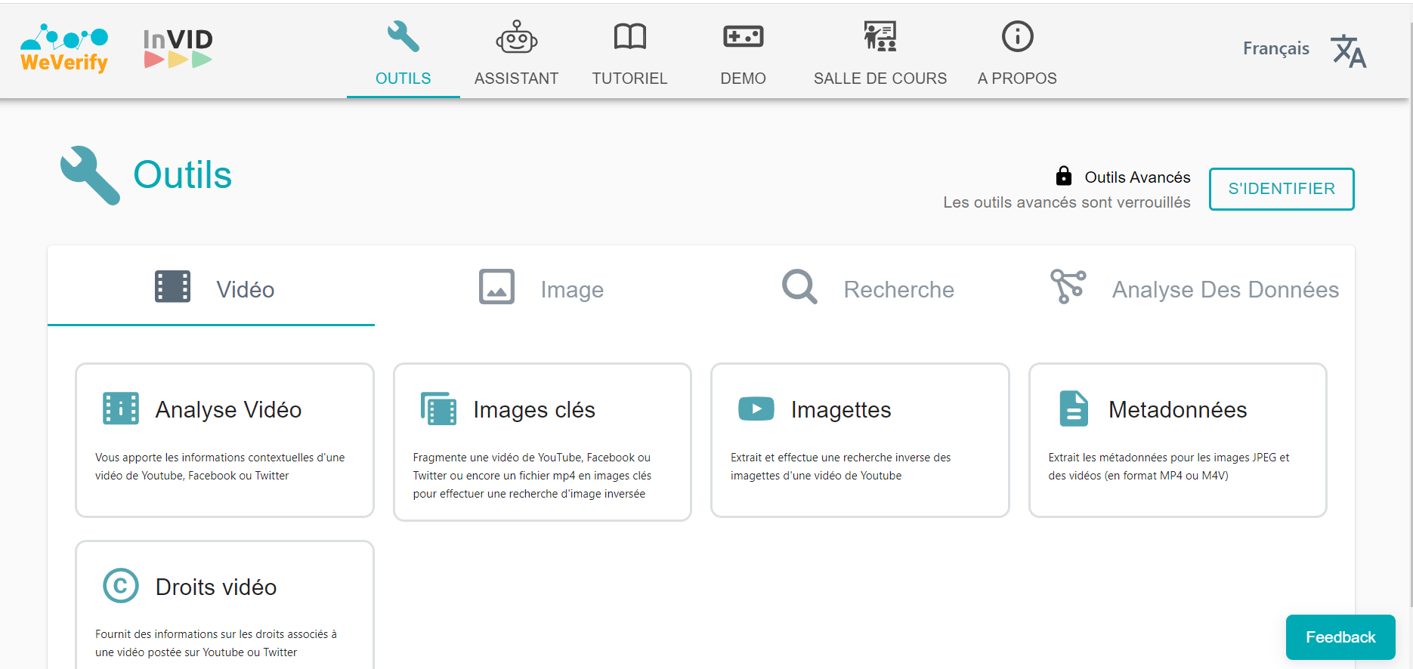

Notes:
It is with these research results and models in mind that we created the Youcheck! project

Slide 4
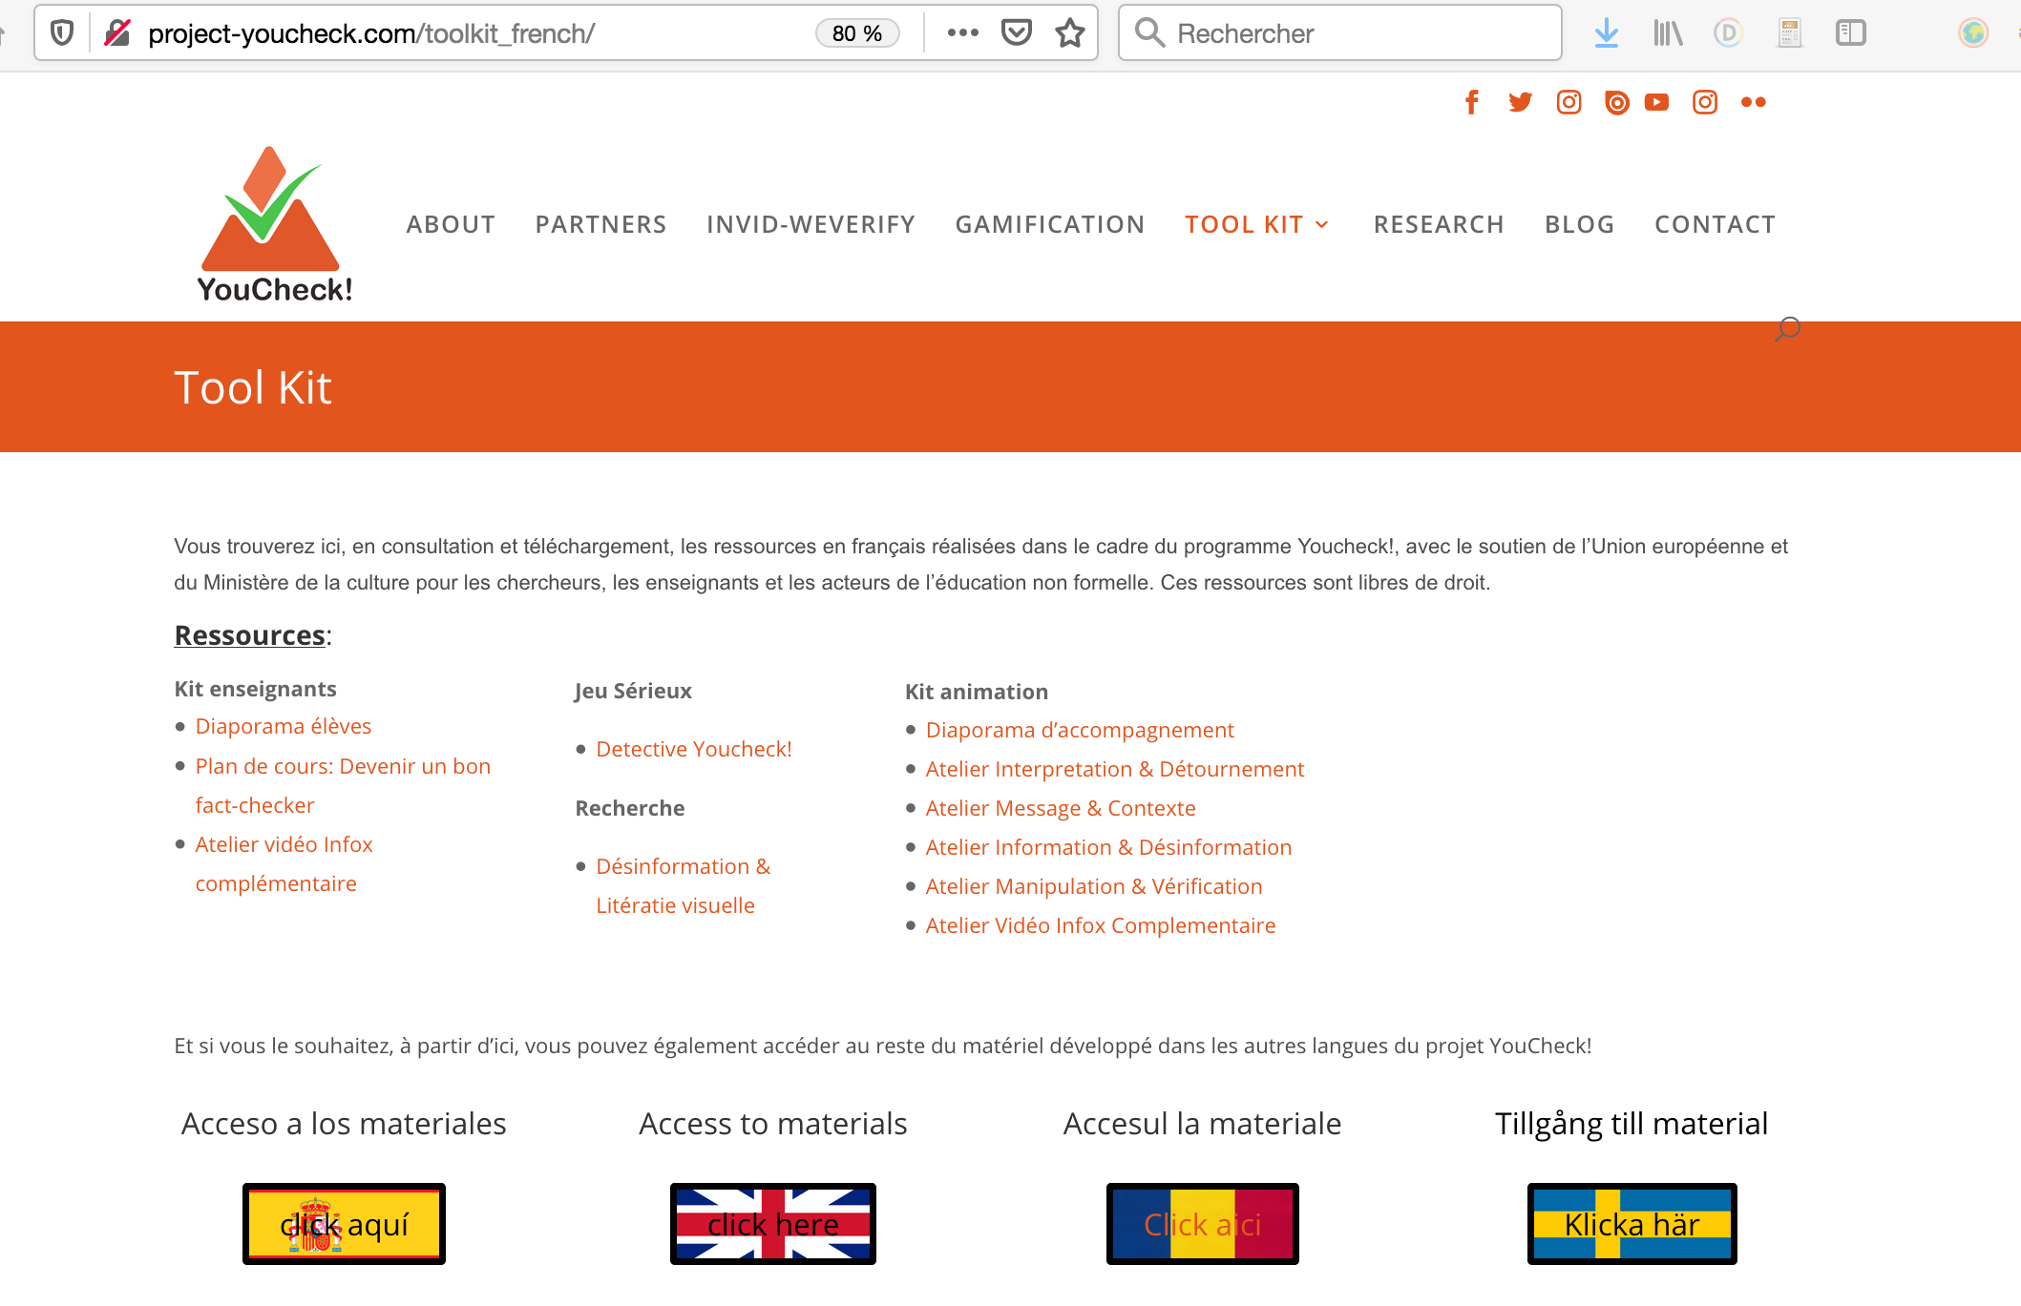
Savoirdevenir.net/youcheck/game
Notes:
It is with these research results and models in mind that we created the Youcheck! project

Slide 5

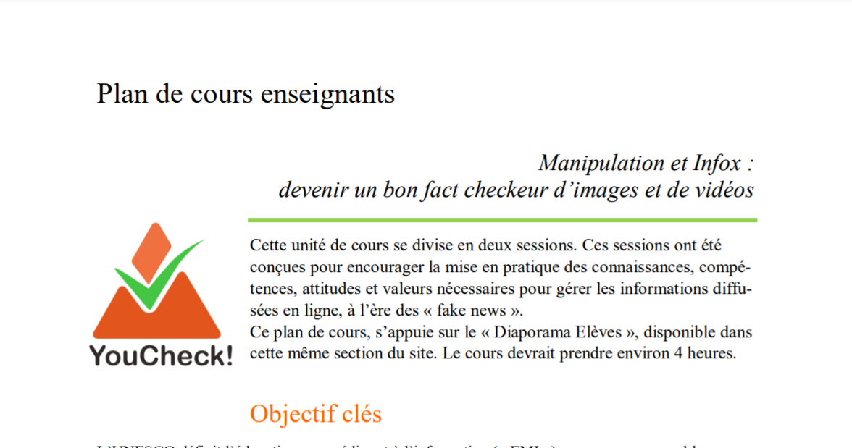
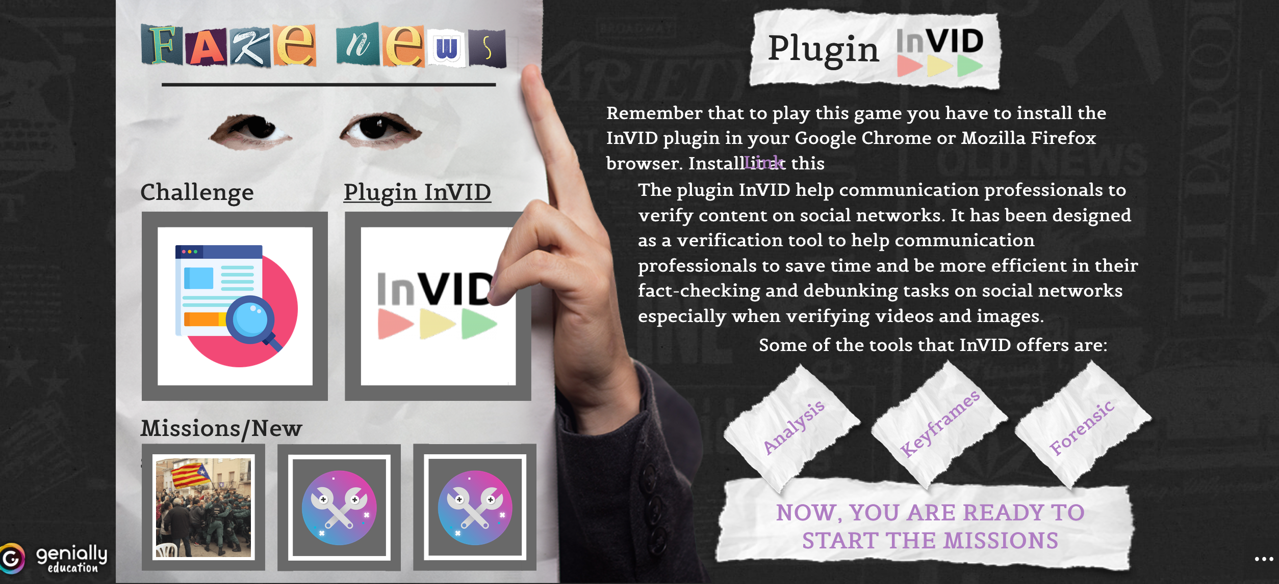
Notes:
It is with these research results and models in mind that we created the Youcheck! project

Slide 6
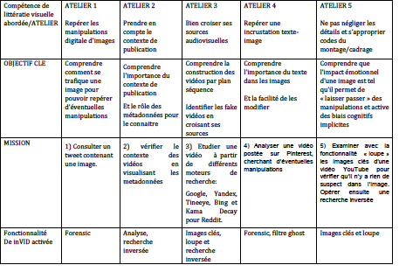

Notes:
It is with these research results and models in mind that we created the Youcheck! project

Slide 7
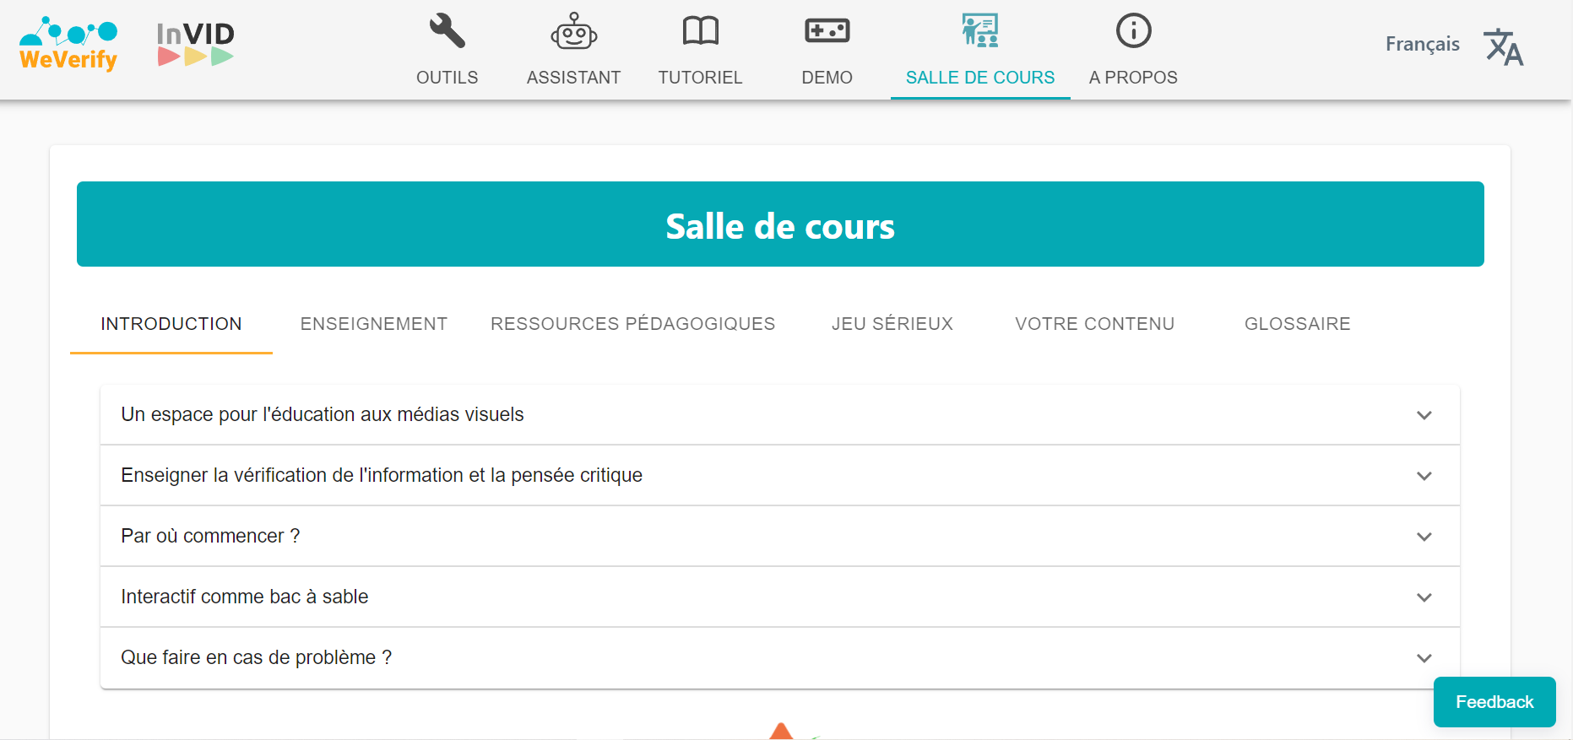
Notes:
It is with these research results and models in mind that we created the Youcheck! project

Slide 8
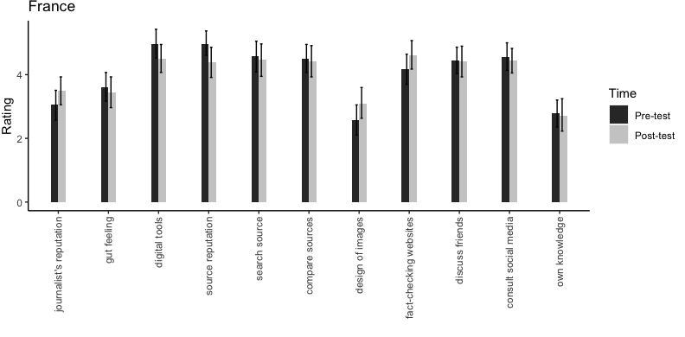
Quelques résultats
OPTIMISATION INVID
Préconisation pour intégration dans InvidWeverify
Creation /enrichissement Salle de classe
ENCADREMENT UTILISATION INVID EN EMI
Outil trop professionnel pour être utilisé tel quel en classe
Création de bases de données prêtes à emploi
Apprentissage via Serious Game
Intégration dans ateliers littératie visuelle
VALIDATION DE L’APPROCHE PEDAGOGIQUE
Pré tests, post tests, interviews
Appropriation et usages d’outils de vérification
Baisse du « se fier à l’instinct »
Hausse de l’attention au design de l’image et recherche de sources fiables

Slide 9

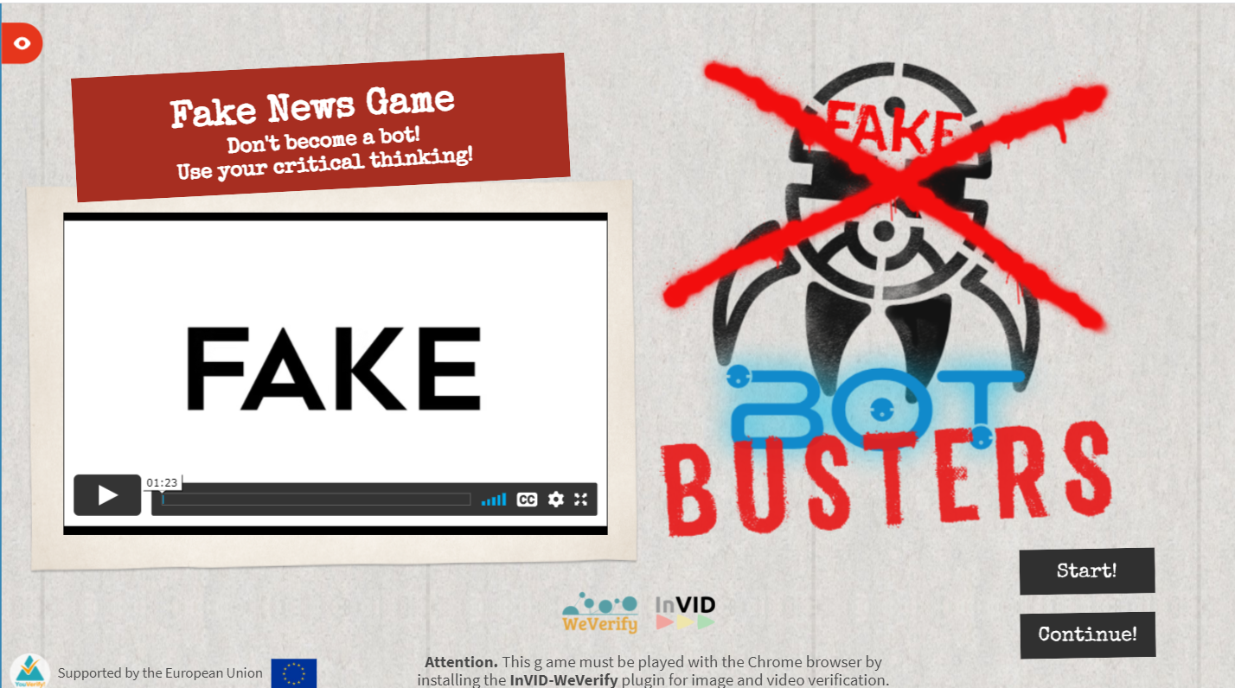


La suite…
PASSAGE A LECHELLE
MOOC DESINFORMATION PAS A PAS
NOUVEAU SERIOUS GAME
RECOMMANDATION POLITIQUES PUBLIQUES

